Slide 1




リハサロン鳥越通信
平成29年
秋号
№47
Rehabilitation
Letter ～手紙～
And Salon
  ◎敬老の日◎
  9月18日は「敬老の日」
ご長寿をお慶び申し上げます。
リハトレーナーで機能訓練を継続し
これからも元気に過ごしましょう。

Slide 2


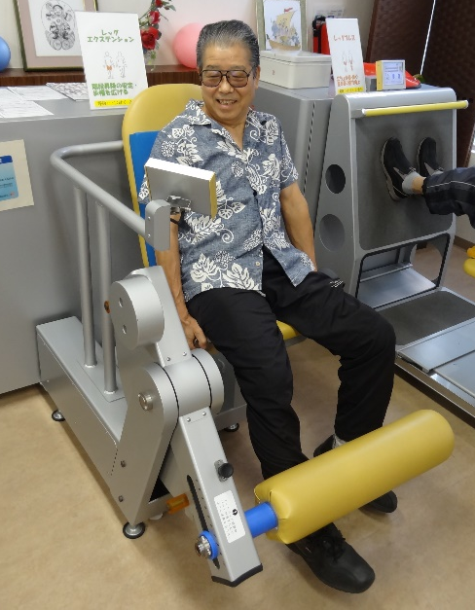
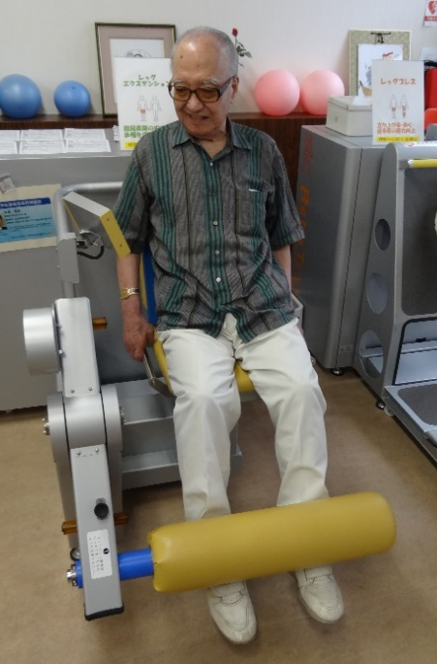
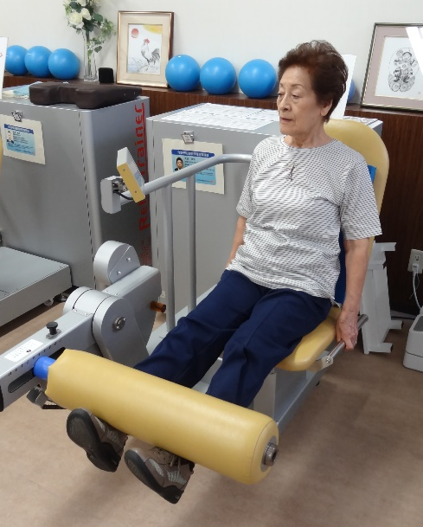
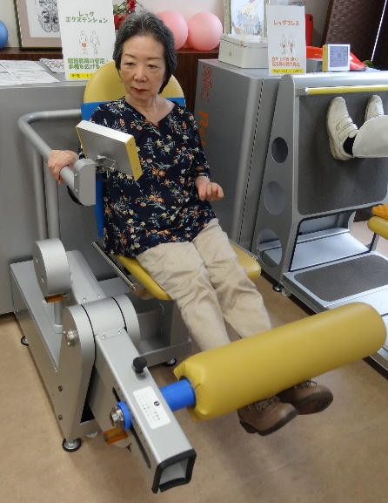
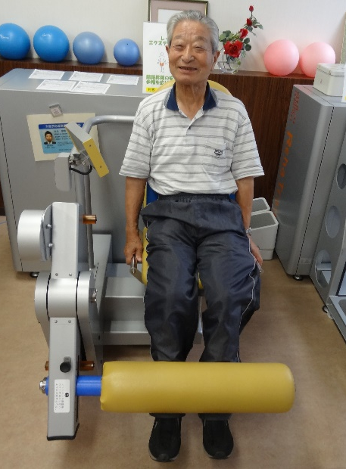
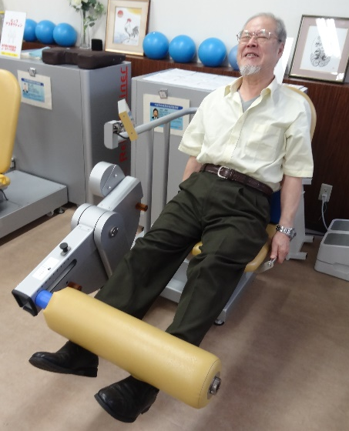

レッグエクステンションで
歩行の安定を目指しましょう！
レッグエクステンションは、
大腿四頭筋（太もも前面）の
筋力強化、階段昇降の安定性、
歩幅の広げなどを向上させます。
皆さん、ハリキッて行きましょ～う！
介護保険事業所指定番号：1370603308
リハサロン鳥越
TEL:03-5823-4777
介護予防運動デイサービス
FAX:03-5823-4779
〒111-0054 東京都台東区鳥越1丁目27－８ マストライフ鳥越１Ｆ
HP
http://www.rehasalon.com
担当者：阿邊・鈴木
mail
w-ito@sic-tky.com
株式会社

